Slide 1

Система отношений в анализе и синтезе данных об объектах окружающего Мира
МИНИСТЕРСТВО НАУКИ И ВЫСШЕГО ОБРАЗОВАНИЯ РОССИЙСКОЙ ФЕДЕРАЦИИ
МОСКОВСКИЙ АВИАЦИОННЫЙ ИНСТИТУТ
(национальный исследовательский университет)
Институт № 3 «Системы управления, информатика и электроэнергетика»
Кафедра 316 «Системное моделирование и автоматизированное проектирование»
Балакирев Н. Е., Фадеев М. М.
Москва, апрель 2025
Notes:
Система отношений – это тот рабочий инструмент, который позволяет посмотреть на поступающие к субъекту сигналы от объектов окружающего Мира в виде данных в обобщенной форме, отражающей качественную сторону наблюдаемого объекта. Для того чтобы распознаваемый объект предстал в субъекте в виде образа необходимо пройти большой путь по анализу множества характеристик выделяющих его среди множества других объектов. А если мы предполагаем, воспроизвести этот объект в какой-то форме, то необходимо пройти путь в обратном направлении от образа к воссоздаваемому объекту.
Таким образом, основной упор в докладе будет сделан, именно на системе отношений, в которой определено специфическое множество – множество объектов, для которых определены правила отражения их формы (или конфигурации) в структуры. Разнообразие таких структур зависит от количества включенных в рассмотрение объектов и это вопрос будет рассмотрен особо.
Но, всё вышесказанное, должно быть вложено в более общую концепцию или модель, в рамках которой работает система отношений. И этот вопрос предполагается затронуть, но в весьма кратко и упрощенной форме.

Slide 2
О чем пойдет речь?!
О распознавании как о последовательности специфических механизмов осуществления этого процесса как с позиций субъекта, так и с позиций формального подхода с целью наиболее адекватного его повторения.
Будет предложено, ориентируясь на качественный подход, упорядочить картину Мира с помощью системы отношений.
Будет показана практическая применимость предлагаемой формализации для извлечения информационного содержания волновых процессов.
Предлагаемый взгляд отражает, прежде всего, частное мнение на предмет рассмотрения в надежде распространения его как общего.

Slide 3
Термины и понятия, затрагиваемые в докладе
Качественный и количественные подходы – философский взгляд на природу
Объект (О) и Субъект (С) Искусственный субъект (ИС) – главный предметы рассмотрения
Сущность => образ => понятие => модель – глубина и характер отражения объекта
Число Форма Мера – основные сферы рассмотрения в математике.
Характеристики: свойств, признаков, отношений – виды эмпирических мер
Система отношений, но не отдельно отношения – инструмент анализа
Форма Конфигурация Структура – совокупные элементы качественного представления
Данные Информация Информационное содержание – преобразование сведений о предмете
Паттерн в нашей конкретизации ПРИМИТИВ и УНИПРИМ – элементарная единица модели
Анализ и синтез прежде всего относительно звуковых данных – движение мысли по объектам

Slide 4
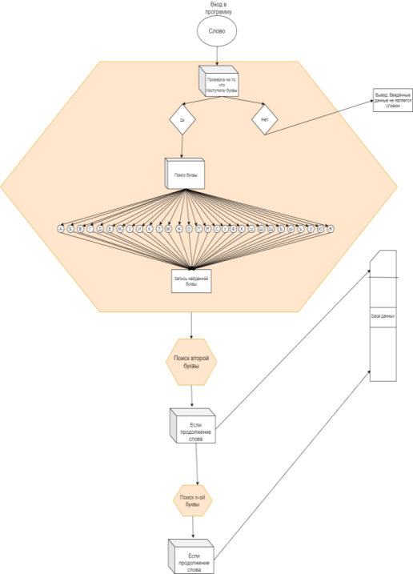
1. Качественный и количественный подходы
Качественный и количественный подходы (анализ) – два фундаментальных метода получения объективных оценок (характеристик), а на их основе принятия решений в исследованиях на процессе сбора, обработки и интерпретации данных.
Эти методы дополняют друг друга и рассматривают объект исследования с противоположных позиций:
Качественный анализ обобщает результаты исследования и часто применяет неформальные оценки;
Количественный анализ конкретизирует результат измерения на основе конкретных числовых значений.

Slide 5
1.Разные подходы к предмету исследования
Сущность подхода
Количественный
Качественный
Точное отражение сущности
Относительное отражение сущности в виде количества или меры в виде формы – «мера» вид знака
Форма представления для отражения объекта
L – label (этикетка). Имя-понятие
Количественно
Качественно
N – число
S – Content. Содержание в виде последовательности слов
X – значение в виде последовательности чисел

Slide 6
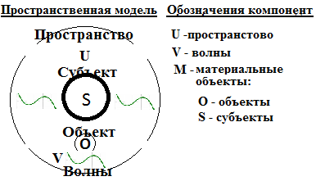
Упрощённая пространственная модель окружающего Мира
Объект (О) и Субъект (С) Искусственный субъект (ИС)
Notes:
Стоит отметить, что картина МИРА для субъектов имеет максимальные и минимальные границы. Для субъекта максимально - МИР, в формальном рассмотрении –УНИВЕРСУМ, в минимальном элементарный элемент, в формальном рассмотрении – паттерн. Так или иначе это уровни внимания к объектам и мы объединяя элементарные компоненты можем получать более сложные объекты соблюдая принцип системности (то есть вся совокупность элементарных единиц должна представлять единое целое)

Slide 7
3. Базовая концепция формирования образа относительно любого объекта.
Основы существования
  Законы ? Аксиомы
Парадигма существования.
Реальный Мир Виртуальный
Представление его
Сущности Образы Понятия Модели
Исходная компонента построения
Элемент атома Элемент множества объектов
Максимальная компонента
Вселенная ? Пространство

Slide 8
3. Почему множество объектов
«Множество (объектов) есть совокупность различных элементов (объектов), мыслимая (отражаемое) как единое целое (в сознании субъекта)».Итак, главные вопросы по определению:
Совокупность - это общность (зависимы) или груда независимых элементов? Груда!
Совокупность как связанность объектов через отношения
Различность, она в чем состоит? В факте существования или в наличии формы,
Различимость через метрику характеристик факта существования в определенной форме
Мыслимое это только в нашем сознании? Присутствует только в сознании. или реально?
Реальное отраженное в виде образа в нашем сознании
Единое - что их объединяет? Мешок
Единое через связанность отношений.
Целое - это что такое? В мешке нет дыр!
Целое представляемое как единственная форма
Notes:
Так или иначе нужно мыслимое сопоставить с реальностью! Различимость – главное!
Первое. Должны различать или сравнивать что, с чем?
Исходный элемент с единственной характеристикой, которая фиксирует наличие!
Второе. Сравнение по множеству характеристик. Наличие и Форма Яблоко или Груша.
И ТАК, надо сравнивать на практическом уровне, и должны сравниваться элементы по характеристикам с модельным элементом (образом) в рамках множества. Необходима некоторая упорядоченность КУЧА < -- > ЧИСЛО

Slide 9
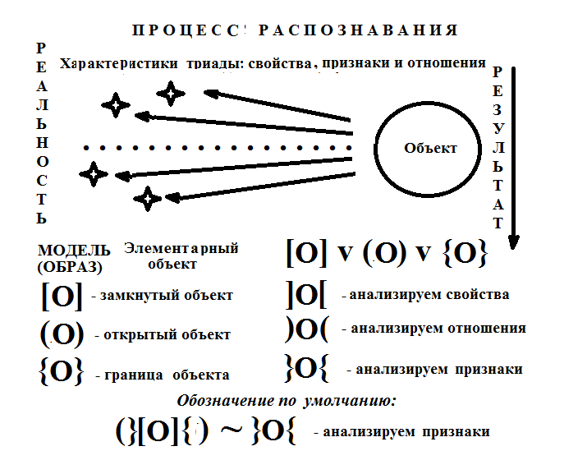
3.Объект вместо элемента множества
Предмет(ф) => Образ(с) => Понятие(к) => Модель(м)

Slide 10
3.Виды характеристик распознаваемой сущности одиночного объекта
СВОЙСТВО
ПРИЗНАК
ОТНОШЕНИЕ
Notes:
Зафрахтуем вместо слова элемент множества понятие объекта, предполагая наличие внутренней сущности любой элементарной частицы и кроме этого связь её через законы природы с другими частицами (объектами) в окружающем Мире. Без этоо понятия трудно рассуждать о природе распознавания.

Slide 11
3.Три вида характеристик объекта
Свойства микрообъекты внутри объекта
Признаки оболочка или граница объекта
Отношения совокупность объектов
Каждый вид имеет набор конкретных количественных и качественных характеристик.
Совокупность количественно-качественных характеристик с конкретными значениями всех видов образует конкретную характеристическую оболочку рассматриваемого объекта
Состояние – значение всех видов характеристик в координатной системе пространство-время.

Slide 12
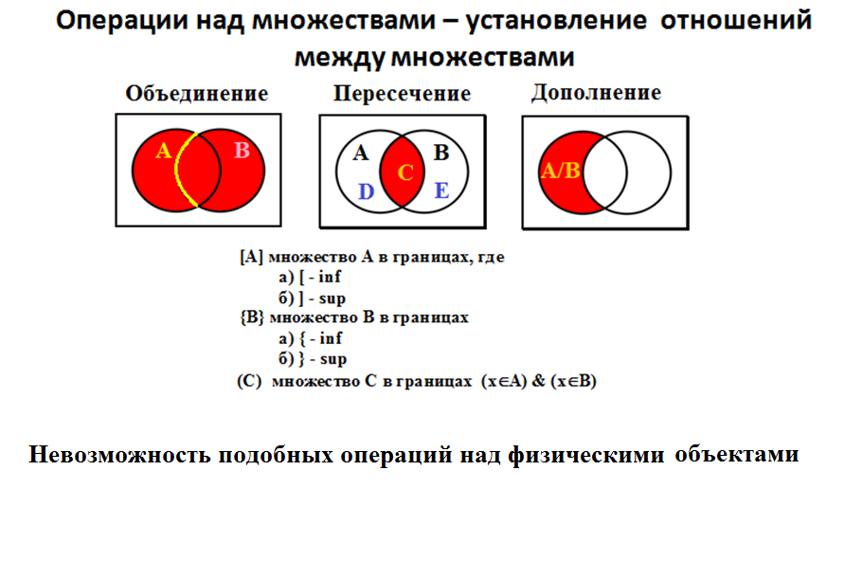
Операции не выполнимые между реальными множествами объектов (ф).
Notes:
Реально мы не можем выполнить указанные операции над любым множеством объектов. Такие операции возможны только над характеристиками объектов. Если смотреть глубже, то для объектов не может быть понятия «ложь» «истина». Относительно объекта можно сказать то что мы распознаем ВЕРНО ДОСТОВЕРНО НЕ ВЕРНО (АБСУРДНО АЛЬТЕРНАТИВНО ВОЗМОЖНО) [АБСОЛЮТНО ДОПУСТИМО НЕ ДОПУСТИМО]

Slide 13
Пространство антипод множества.
Хотелось бы показать и даже в какой-то степени доказать, что введение множества объектами без пространства не соответствует объективной сущности Мира.
Определенная однобокость в формировании теоретической основы может привести к парадоксам, которые мы наблюдаем в теории множеств.
Сопоставление понятий для реального и моделируемого Миров
Модельные понятия Реальные сущности
Множество =Элемент Пространство
Объект
Пространственно-временной континуум. Искривление пространства

Slide 14
4. О предмете рассуждения в философии и математике
С познавательных позиций. С математических позиций
Количество число^{{1}}
Мера (характеристики) размер
Качество форма
Рассматривая с математических позиций, можно говорить об «арифметическом», «метрическом» (или «аналитическом») и «геометрическом» аспектах.
¹Цитаты из работы Александра Гротендика «Урожаи и посевы».

Slide 15
5.Объект рассмотрения под лупой распознавания
По статическим компонентам.
Объект ai различаемый по признаку (ам) Pi (1-k)
Объект ai определяемый по свойству (ам) si (1-k)
Объект ai устанавливаемый по отношению (ям) с другими объектами zi (1-k)
________________________________ Обозначения и модели _________________________
Объект ai обозначаемый в соответствии с принятым алфавитом, словарем ci (1-k)
Объект ai моделируемый в виде образа или модели(ей) mi (1-k)

Slide 16
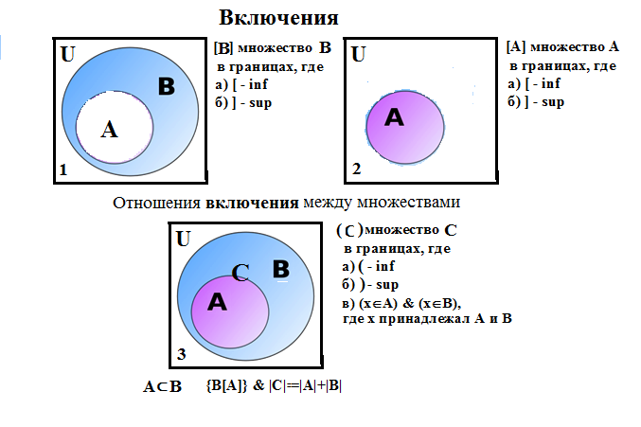
6. Элементарные отношение в разных вариантах включения для объектов
Notes:
Окончательная демонстрация вхождения возможна при условии пустого пространства, изображенного в квадрате 1.

Slide 17
Несвязанные объекты(ф) вне пространства объединения – просто элементы

Slide 18
Связывание объектов с пространством

Slide 19

Более сложная структура отношений – Граф
v_{i} r_{k} v_{j}

Slide 20
Раскрашенный граф или помеченный
Vi rk v

Slide 21
Отношения - это граф ребра которого маркируются по правилам.
Notes:
С точки зрения модели графа.

Slide 22
Понятие отношения.
Отношение – незримая, качественная связь между элементами множеств, носящая, как минимум двухсторонний (может быть и многосторонней и полно связанной) и возможно не симметричный характер, что позволяет объединить эти множества в единую систему на основе конкретных законов, определяющих эти отношения и предопределяющих сущность некоторых двухсторонний отношений по совокупности других отношений, быть может, отличных от этого отношения (последнее главное в отношениях).

Slide 23
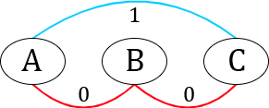
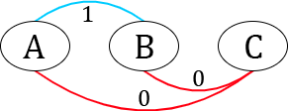
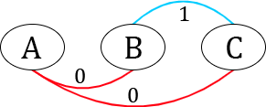

Поля отношений
В отличие от терминов «истина» или «ложь», как значений в работе предлагаются «правильное» или «не правильное» поле отношений, которое подтверждает факт соответствия введённым формальным правилам или нет. Таким образом, можно использовать и синонимы «противоречивое» или «не противоречивое» по отношению к введённым правилам. Не правильное поле отношений вообще не рассматривается в виду его противоречивости.
Отношения неравенства и равенства, как совокупного отношения трех.

Slide 24
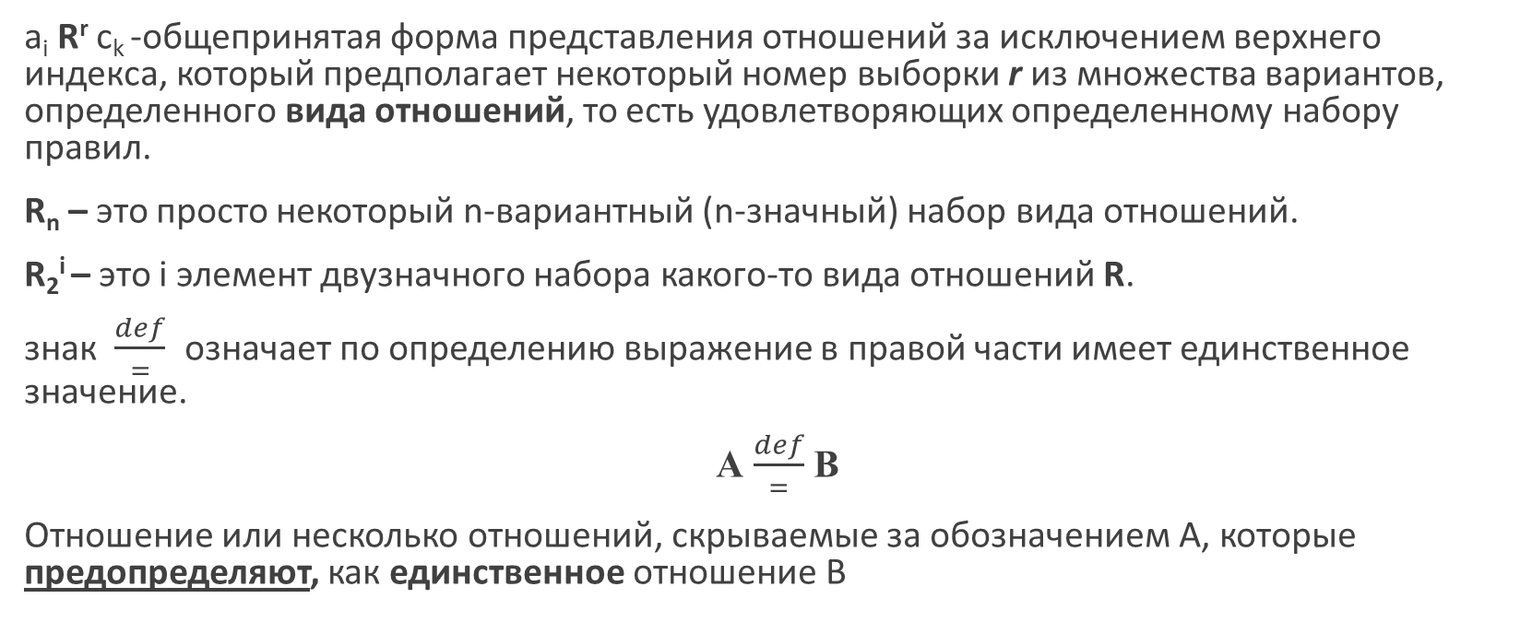
Обозначения

Slide 25
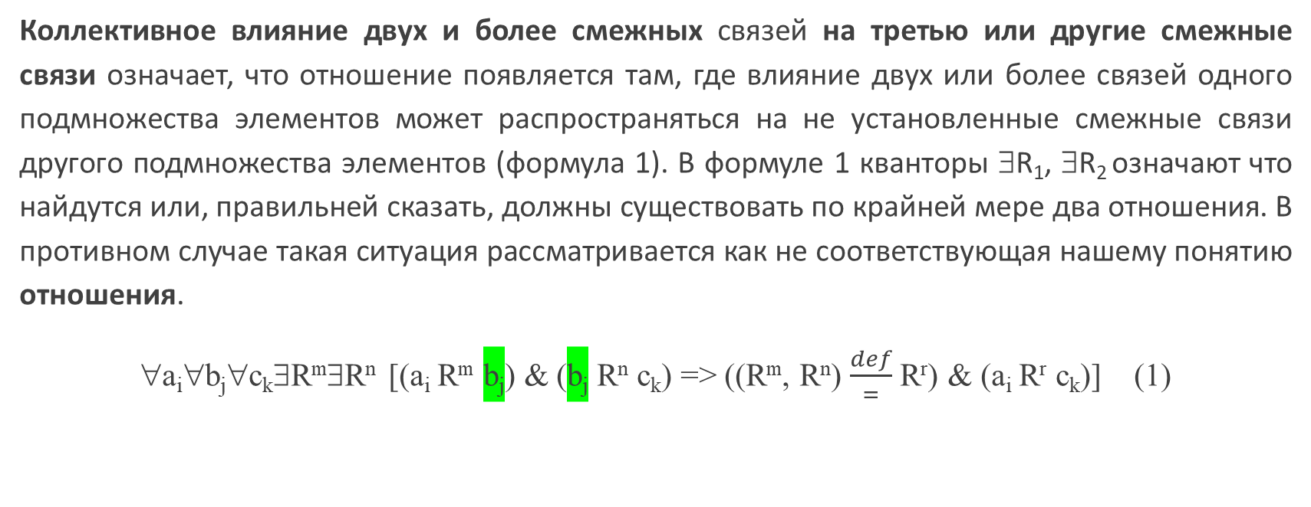
Первая основное правило.
Коллективное влияние двух и более смежных связей на третью или другие смежные связи означает, что отношение появляется там, где влияние двух или более связей одного подмножества элементов может распространяться на не установленные смежные связи другого подмножества элементов (формула 1). В формуле 1 кванторы ∃R₁, ∃R₂ означают что найдутся или, правильней сказать, должны существовать по крайней мере два отношения. В противном случае такая ситуация рассматривается как не соответствующая нашему понятию отношения.
∀a_{i}∀b_{j}∀c_{k}∃R^{m}∃R^{n} [(a_{i} R^{m} b_{j}) & (b_{j} R^{n} c_{k}) => ((R^{m}, R^{n}) $\frac{def}{=}$ R^{r}) & (a_{i} R^{r} c_{k})] (1)

Slide 26
Отношения неравенства и равенства, как совокупного отношения трех объектов
Из достаточно простой схемы совокупного множества отношений мы, как закон, можем утвердить следующие свойства отношений или правил в виде выводов:
1.Неравенство (≠) двух соседних множеств с необходимостью предполагает либо равенство, либо неравенство к третьему смежному множеству.
2.Равенство (=) двух попарно связанных элементов из двух множеств предполагает только равенство третьей смежной парной связки.
3. Комбинация единичного (равенство) и нулевого (не равенство) значения отношений влекут единственное нулевое значение (не равенства) для третьего элемента. В силу общих свойств отношений фиксация единичного значения повлекла бы нарушение правила 2, так при перестановке мы бы при двух единичных значениях получили бы нулевое значение.
4.Допустих вариантов полной связанности отношений к любым трем выбираемым множествам объектов всего только пять.

Slide 27
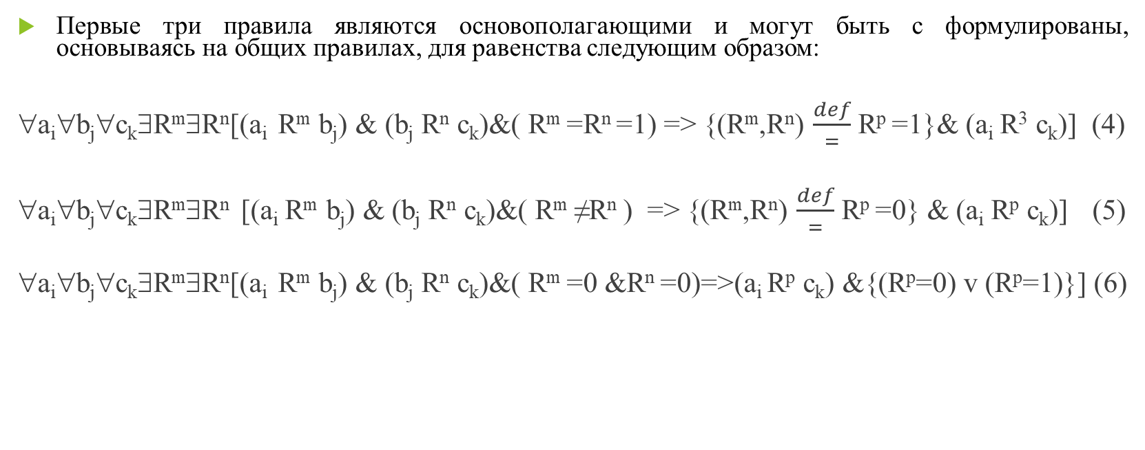
Правила для отношений равенство и неравенство
Notes:
Можно выразить в виде формальной логической формулы.

Slide 28
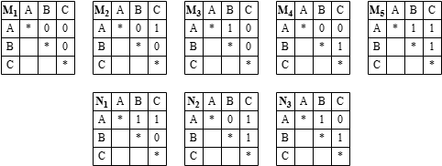
Допустимые и недопустимые матрицы
Notes:
Для отношений равенства или неравенства имеем следующие матрицы:
- верхний ряд – допустимые матрицы
- нижний ряд – недопустимые матрицы

Slide 29
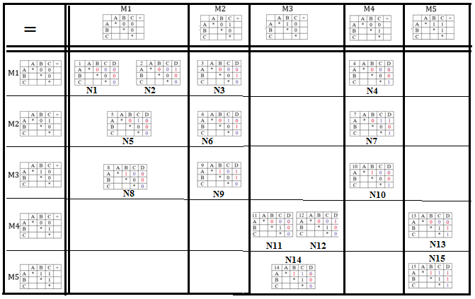
Результат связывания матриц отношений

Slide 30
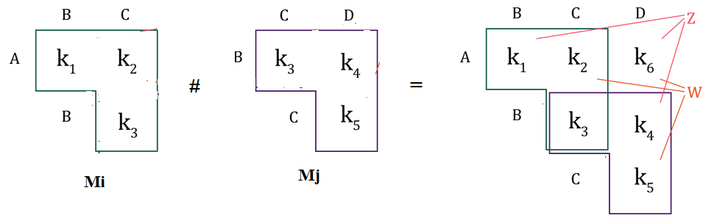
Схема связывания матриц отношений

Slide 31
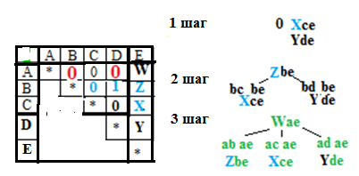
Следующий шаг в схеме связывания матриц
Notes:
На данном шаге мы свяжем предыдущий вариант четырех элементной матрицы отношений с примитивной матрицей по той же схеме (выполним следующий шаг рекурсии. Но уже должны получить 5 элементную матрицу относительно пяти множеств A,B,C,D,E и пройти три шага проверок, как это указано на рис

Slide 32
Представление правил в виде таблицы
Указанные выше правила для вида отношения равенство-неравенство можно представить в виде таблицы, но отличающейся от таблицы дискретных функций
 | аR¹b | bR²c | аR³с
1 | 0 | 0 | 0/1
2 | 0 | 1 | 0
3 | 1 | 0 | 0
4 | 1 | 1 | 1

Slide 33
Инструмент системы отношений
Для отношений равно и не равно мы имели
Логическое определение отношений
Лингвистическое
Графическое
Матричное
Операционное

Slide 34
Общие формулы для подсчета
Общая формула для N₂(n ), где (= ≠)
α^{n}_{m} = α^{n-1}_{m-1} + m* α^{n-1}_{m}
N²_{n}=n*α^{n}₁ + (n-1)*α^{n}₂ + ….+1*α^{n}_{n}
Общая формула для N₃(n ), где (> < =)
α^{n}_{m} =m*( α^{n-1}_{m-1} + α^{n-1}_{m})
N³_{n} =(2 n-1)*α^{n}₁+[2(n-1)-1]*α^{n}₂ + ….+1*α^{n}_{n}

Slide 35
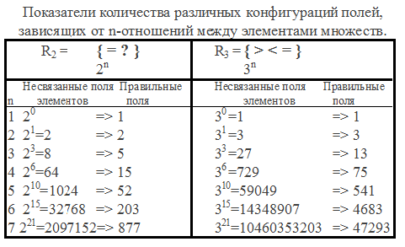
Количество правильных структур отношений

Slide 36
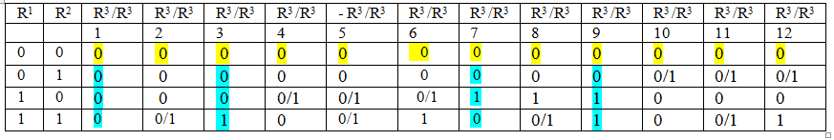
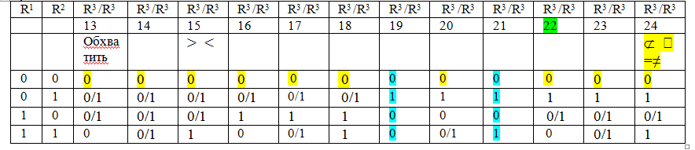
Сводная таблица операционного представления

Slide 37
Общая последовательность применения системы отношений.
Определить вид системы отношений.
Установить исходные правила (способы) установления отношений.
Дополнить связующими правилами, лежащими в основе данного вида отношений.
Определить исходное число связываемых отношениями объектов и с учетом числа структур, которые будут соответствовать алфавиту описания.
Реализовать алгоритм автоматического описания форм (конфигураций) в виде последовательности из алфавита структур.

Slide 38
Первичные правила –используемой при структуризации звукового потока.
Правило 1. Если (A r¹ B) истина, то r¹ = 1, т. е. A > B
Правило 2. Если (A r² B) истина, то r² = 2, т. е. A < B
Правило 3. Если (A r³ B) истина, то r³ = 3, т. е. A = B
Приведенные правила 1–3 могут устанавливаться через значение A и B в количественной интерпретации, хотя допускается и иные способы означивания.
Правило 4. ∀ A ∀ B ∃ r^{k} [(A r^{k} B) & {(A r^{k} B) => истина}]
Notes:
Правило 4 говорит, что для любых двух объектов из набора отношений найдется отношение, которое существует, и относительно этого отношения можно сказать, что оно истинно. Кроме этого, правило предполагает и говорит о том, что в рассматриваемом множестве объектов, нет объектов, для которых нельзя установить такие отношения.
Количество значений не должно выходить за рамки количества отношений в наборе. Отдельно взятое отношение, рассматриваемое относительно двух объектов, исходя из правила 4, не предполагает невозможности применения одной из правил 1-3 и, таким образом, невозможности не присвоения значения отношения для рассматриваемых элементов. Таким образом, в терминах алгебры логики лишь одно из правил 1–3 принимает истинное значение.

Slide 39
Система отношений «больше», «меньше» и «равно»
Правило 6. В случае, если первое отношение из пары для двух пар смежных объектов «равно», а второе «больше» или «меньше», то предполагается значение второго отношения от первого к третьему объекту;
Правило 7. В случае, если второе отношение из пары для двух пар смежных объектов «равно», а первое «больше» или «меньше», то предполагается значение первого отношения от первого к третьему объекту;
Правило 8. Наличие и отношения «больше» и отношения «меньше» в отношениях двух пар смежных объектов предполагает с необходимостью предполагает либо отношение «больше», либо отношение «меньше», либо отношение «равно» от первого к третьему объекту.
Notes:
Правила 5-8 являются основополагающими и могут быть сформулированы в виде логических формул 1-4 соответственно:
(1)
(2)
(3)
(4)

Slide 40
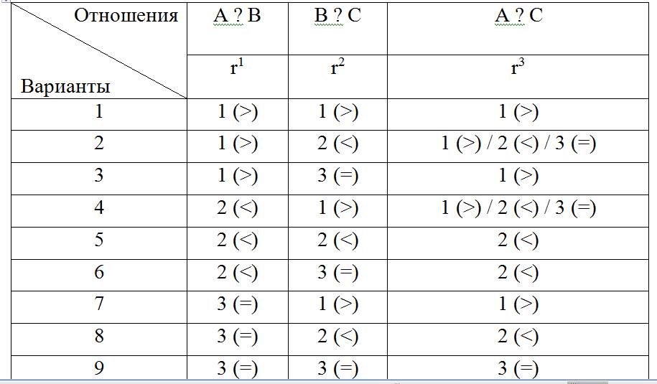
Табличный вид
Notes:
Из табл. 1 видно, что только два варианта не предопределяют третий вариант отношений, который может быть установлен только исходя из конкретных значений объектов. Также легко установить, что допустимых вариантов полной связанности отношений к любым трем объектам только 13.

Slide 41
1. | A>B>C | (A>B) & (B>C) | Va | A | Возрастающая прямая | A | E /z
2. | A<B<C | (A<B) & (B<C) | Ve | E | Убывающая прямая | E | A /z
3. | A=B=C | (A=B) & (B=C) | Vi | I | Параллельная прямая оси абсцисс | I | -
4. | A<B=C | (A<B) & (B=C) | Vb | B | Верхняя ступенька на подъем | P | D /z
5. | A=B<C | (A=B) & (B<C) | Vp | P | Нижняя ступенька на подъем | B | T /z
6. | A=B>C | (A=B) & (B>C) | Vd | D | Верхняя ступенька на спуск | T | B /z
7. | A>B=C | (A>B) & (B=C) | Vt | T | Нижняя ступенька на спуск | D | P /z
8. | A<B>C & A<C | (A<B) & (B>C)&(A<C) | VG | G | Излом верхний с левым нижним концом | g | Q /z
9 | A<B>C & A=C | (A<B) & (B>C)&(A=C) | VH | H | Излом верхний с одинаковыми концами | h | H /z
10 | A<B>C & A>C | (A<B) & (B>C)&(A>C) | VQ | Q | Излом верхний с правым нижним концом | q | G /z
11 | A>B<C & A<C | (A>B) & (B<C)&(A<C) | vg | g | Излом нижний с левым верхним концом | G | g /z
12 | A>B<C & A=C | (A>B) & (B<C)&(A=C) | vh | h | Излом нижний с одинаковыми концами | H | h /z
13 | A>B<C & A>C | (A>B) & (B<C)&(A>C) | vq | q | Излом нижний с правым верхним концом | Q | q /z

Slide 42
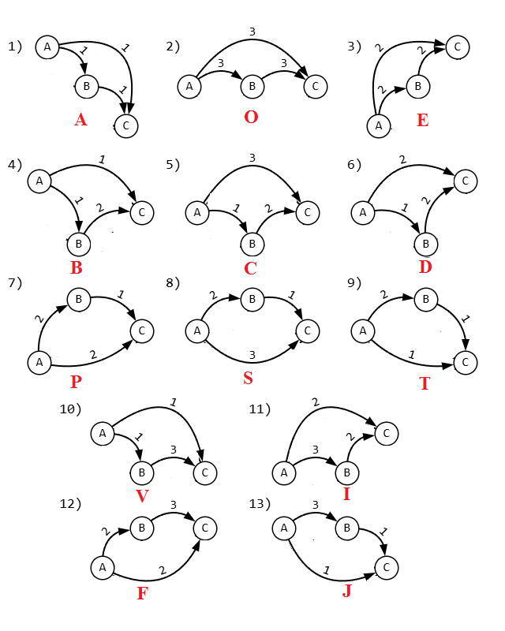
Графическое представление возможных отношений для трех объектов.

Slide 43
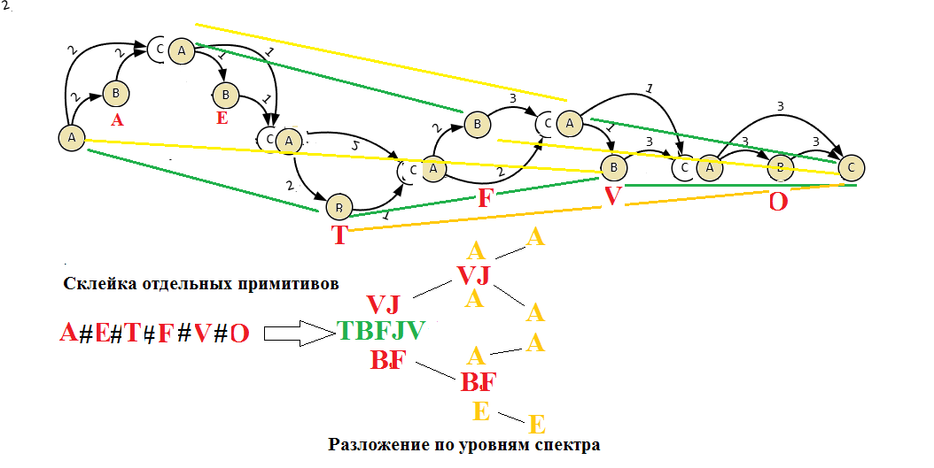
Знаковое описание цепочки объектов.
Notes:
Эту же цепочку объектов можно было описать как конфигурацию из 6 объектов. Но для этого нужно было бы предусмотреть с учетом количества конфигураций знаковую систему для 6 объектов. Но тогда количество знаков на порядок было бы больше. Если забежать несколько вперед, то такое количество уже установлено и составляет 4683 варианта конфигураций. Для понимания разнообразия конфигураций отношений объектов, требуется их оценка с учетом количества объектов входящих в каждую конфигурацию.

Slide 44
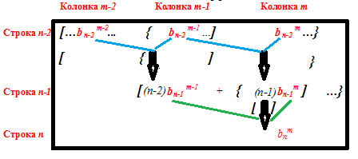
Вычисление коэффициента b_{n}^{m}

Slide 45
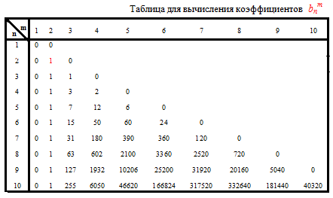
Таблица получаемых коэффициентов

Slide 46
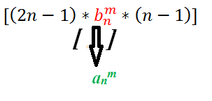
Вычисление коэффициента a_{n}^{m}

Slide 47
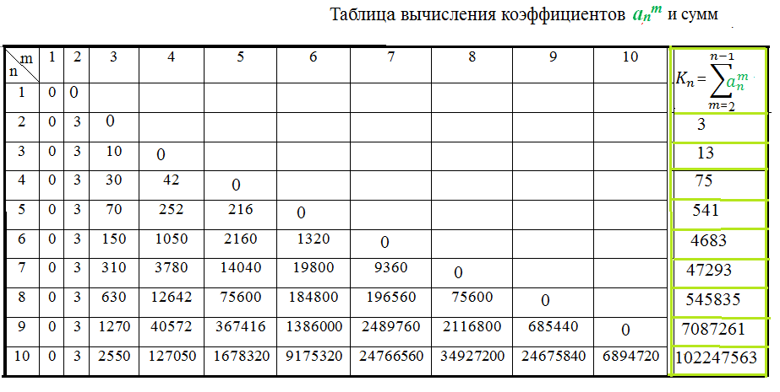
Таблица коэффициентов a_{n}^{m}

Slide 48
Таблица вычисления количества структур для n объектов.

Slide 49
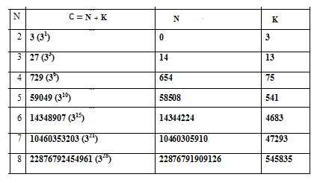
Сводная таблица правильных и неправильных структур.
Notes:
Из таблицы видно, что с увеличением числа объектов n число неправильных конфигураций (структур) растет значительно быстрее относительно правильных конфигураций структур. Таким образом, в любом варианте выбора числа объектов объединяемых в структуру мы получаем качественное описание их совокупности, абстрагируясь от количественных значений. Практический выбор числа объектов определяющих количество конфигураций зависит от поставленной задачи, но в любом случае мы объективно определяем упорядоченность объектов, выражаемую в виде последовательности знаков. А отсюда следующий шаг позволяющий сравнивать конфигурации между собой. Именно такой подход лег в основу структуризации потока амплитуд, в котором выделяются характерные элементы, а между ними определяются соответствующие значения из системы отношений «больше, меньше и равно»

Slide 50
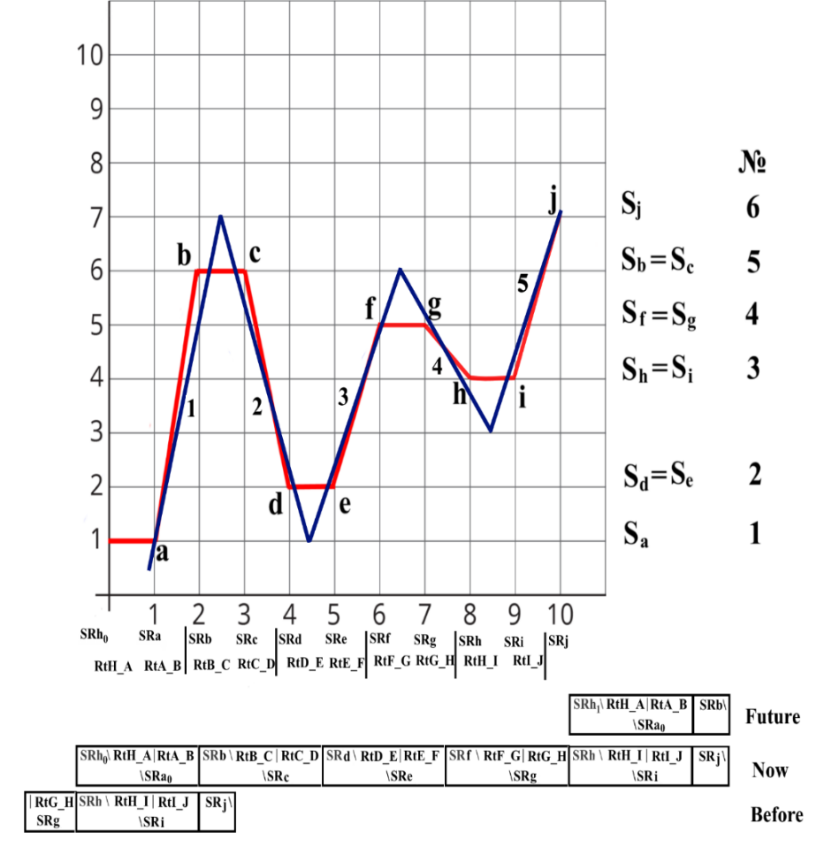
УНИПРИМ – как исходный паттерн для автоматического описания

Slide 51
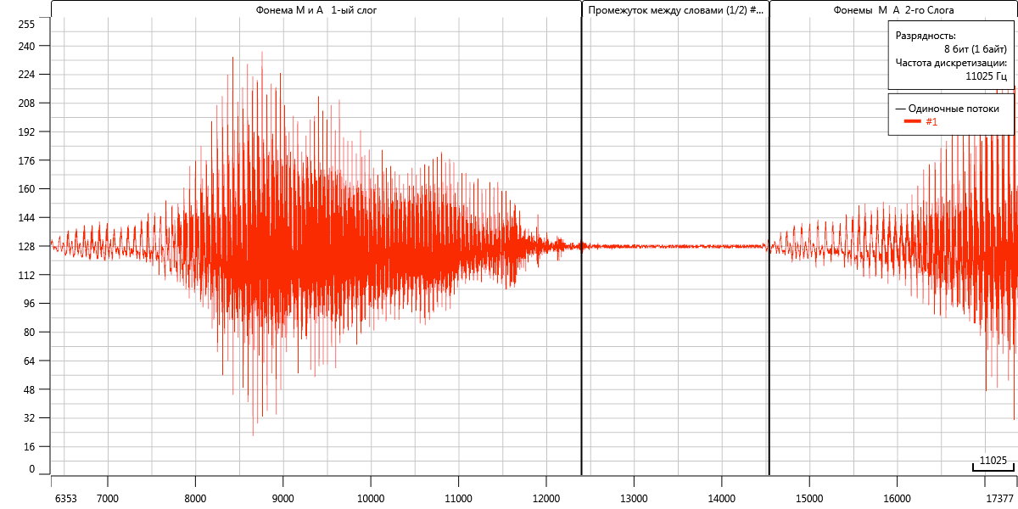
Выделение фрагмента

Slide 52
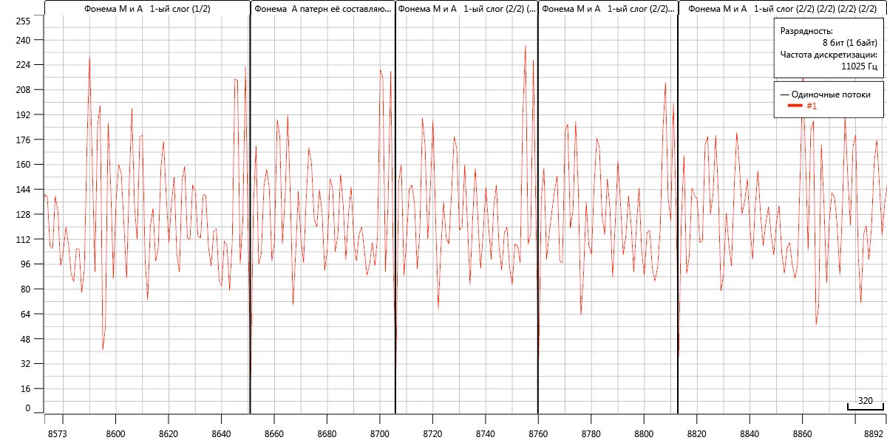
Микро атом фонемы «А»

Slide 53
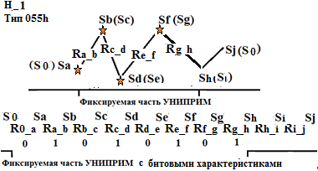
Именование и типизация УНИПРИМа

Slide 54

Качественная оценка
Выделение характерных точек
Установление отношений
Модельное представление отношений.
Сопоставление и классификация модельных представлений на основе количественной и качественной меры на основе метрик.

Slide 55
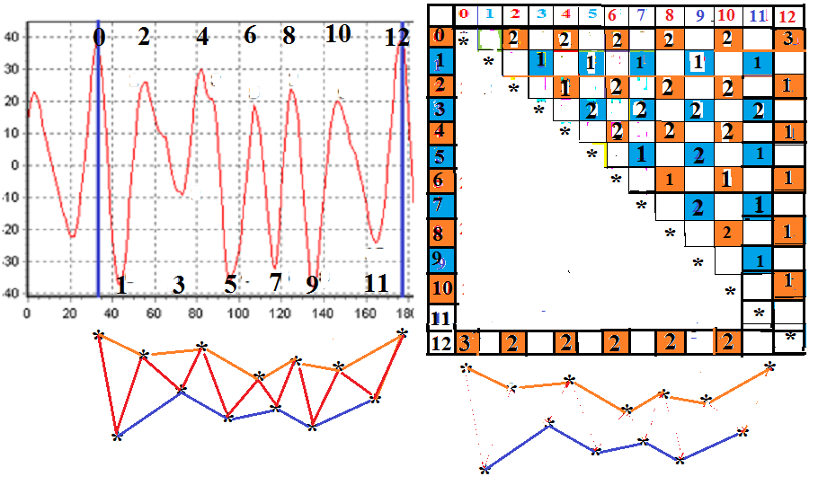
Качественная оценка через матрицу отношений
Notes:
Теперь рассмотрим интересные внутренние свойства качественного характера.
1.Диагонали матрицы по мере продвижения от центра указывают на отношения между соседними точками (главная значащая диагональ), затем между точками через раз, два и т. д .
2. На четных диагоналях идут смешанные отношения сначала между минимумами, затем максимумами, опять минимумами, а затем максимумами и т.д. Наблюдается та же скважность, что и для всех диагоналей, сначала рядом стоящие экстремумы, далее через раз и т.д.
3. Строка и столбец характеризует отношение точки, соответствующей номеру столбца или строки, ко всем другим точкам.
4. Любая строка (столбец) может транспонироваться относительно диагонали со звездочками в столбец (строку) с заменой 1(меньше) на 2(больше), 2(больше) на 1(меньше) без изменения значения 3(равно).
5. Одинаковая последовательность отношений по столбу или строке, в рамках выделенного квадрата, говорит о доминировании указанной точки по отношению ко всем другим точкам в отношении глобального «по квадрату» максимума или минимума.
Указанные внутренние качественные характеристики дают возможность выбирать последовательности характерных точек и соответствующие матрицы по характеристике СПУСК, ПОДЪЕМ, СПУСК-ПОДЪЕМ, ПОДЪЕМ- СПУСК. А это в свою очередь обеспечивать следующий уровень рассмотрения потока волн, для волн большей длины.

Slide 56
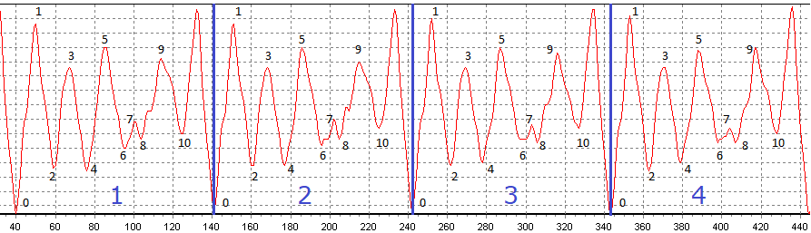
4. Сопоставление и классификация модельных представлений

Slide 57
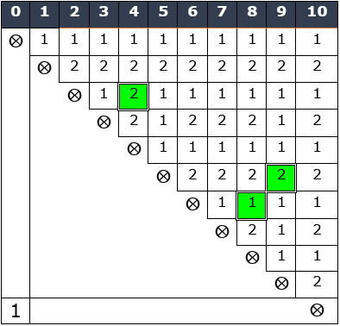



4. Сопоставление и классификация модельных представлений

Slide 58
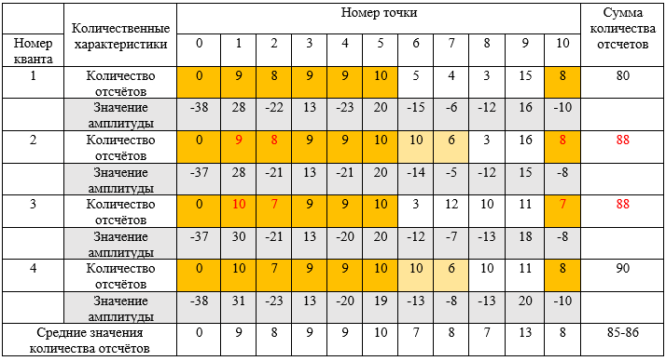
Дальнейшая количественная оценка

Slide 59
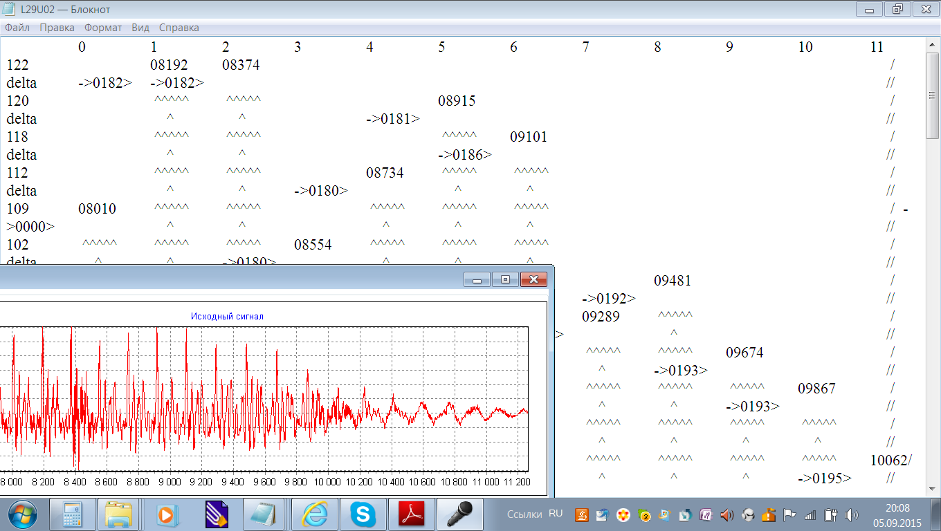
Результат получения второй «производной», выделяющий голосовой интервал мужского голоса (часть 1)

Slide 60
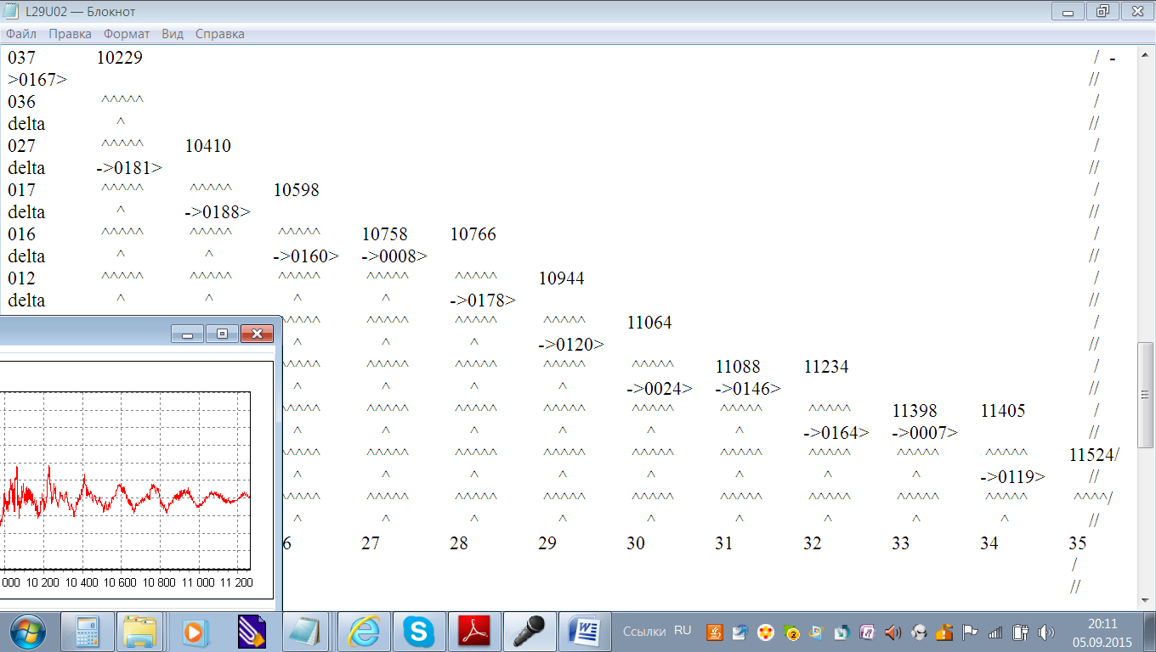
Результат получения второй «производной», выделяющий голосовой интервал мужского голоса (часть 2)

Slide 61
Оценка средней длины волны для голоса
Из полученной второй производной легко установить голосовой интервал (длина волны голоса) на отсчетах 8010 – 11524. Это
Длина Амплитуда Средняя длина Отсчеты
182 109 186
182 122 187
180 122 186
180 102 187
181 112 186
186 120 187
188 118 186
192 96 187
193 97 186
193 89 187
195 61 187 10062
Средняя дельта 186-187 на интервале в 02052 отсчета

Slide 62
Смазывание картины голосового интервала при уменьшении амплитуды
Амплитуда Интервал Отсчеты
(37) 167
(27) 181
(17) 188
(16) 160
(16) 008
(12) 178
(08) 120
(07) 24
(07) 146
(04) 164
(04) 007
(03) 119 11524
Notes:
Средняя длина волны, до 10062 составляет 186-187 отсчетов. Должно бы быть 188, так как должно делиться на 4 (волна разбивается на 4 симметричных участка относительно оси Х и У A,B,C,D) 188/4=47. Но следует понимать то, что целые единицы измерения не должны укладываться в целые значения кратные четырем относительно реального значения длины волны. Реальная волна скорей всего кратна четырем, в единицах не доступных на практике для измеряющих приборов

Slide 63
Практические задачи, решаемые с использованием качественного подхода
Сжимать звуковую информацию и обеспечивать алгоритмическую и структурную конфиденциальность
Устанавливать подобие отдельных участков с целью их распознавания
Выделять и распознавать голосовую составляющую в звуком потоке речи
Определять тональность фонемы, слова (ударение), фразы
Раскладывать звуковой поток на содержательные участки (фрагменты) и участки с минимальным информационным содержанием

Slide 64
Нетрадиционность взгляда на распознавание
В отказе от традиционных методов анализа волны, ориентированных на частотные характеристики (длину волны) в предположении бесконечности, выражаемой в непрерывности;
В установления очевидного: Невозможности адекватной характеристики содержания волны по значениям амплитуд и частоте;
В получении вывода: В необходимости структуризации волны для извлечения информационного содержания;
В решении проблемы выбора первичного элемента конфигурации для фиксации информационного содержания волны с учетом комбинаторного проклятия;
В экономичности получения результата за счет выбора характерных точек и снижение рассматриваемого количества первичных элементов с ориентацией на специфичность их взаимного расположения;
И многое другое рассказанное по ходу изложенного!

Slide 65
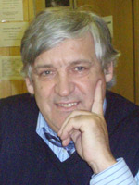
Спасибо за внимание!
Балакирев Н. Е. + Фадеев М.М.
"МАИ"
НИУ «Московский авиационный институт»
balakirev1949@yandex.ru

Slide 66
Литература
Н. А. Морозов , ОСНОВЫ KАЧECTBEHHОГO ФИЗИКО-МАТЕМАТИЧЕСКАГО АНАЛИЗА, Типографія Т-ва И. Д. Сытина, Пятницкая ул., соб. д. МОСКВА. —1908 .г. С.402
Ульф Гренандер. Лекции по теории образов [Текст] : [В З т.] / Пер. с англ. И. Гуревича, Т. Дадашева ; Под ред. Ю. Журавлева. - Москва : Мир, 1979-1983. - 22 см.
А.А. Андронов и С.Э.Хайкин. Теория колебаний. М. — Л.: 1937, ОНТИ.
Балакирев Н.Е. Количественная и качественная оценка исследуемых объектов на примере простейших отношений. Вестник ВГУ, серия: Системный анализ и информационные технологии, 2016, №2. Стр. 70 -77
Балакирев Н.Е., Нгуен Хоанг Зуй, М.А. Малков Фадеев М.М. Структуризация и качественное рассмотрение звукового потока в системе синтеза и анализа речи Программные продукты и системы / Программные продукты и системы. 2018. № 4 (31). С.768-776
Фадеев М. М. Формализация понятия отношения для качественного анализа данных ./ Фадеев М. М., Балакирев Н. Е. // Актуальные проблемы прикладной математики, информатики и механики : сборник трудов Международной научной конференции, Воронеж, 13-15 декабря 2021 г. — Воронеж, 2022. — С. 1685-1690.

